Slide 1
Studium odplynění hliníkových tavenin v provozních podmínkách
Vysoká škola technická a ekonomická v Českých Budějovicích
Autor BP: Filip Vítů
Vedoucí BP: doc. Ing. Ladislav Socha, Ph.D.
Oponent BP: doc. Ing. Karel Gryc, Ph.D.

Slide 2
Motivace k řešení problému
Rozšíření vědomostí o danou problematiku
Možnost spolupráce s podnikem Motor jikov a.s.
Projekt financovaný TA ČR
Příležitost navázání nových kontaktů
Možnost, že výchozí práce bude přínosem v rámci technologických procesů v podniku

Slide 3
Cíl práce
Literární rozbor zaměřený na zdroje plynu ve slitinách hliníku, technologické možnosti odplyňování a možnosti stanovení plynů ve slitinách hliníku
Zmapování současného stavu rafinačních procesů v provozních podmínkách
Návrh reálných technologických opatření vedoucích ke snížení množství vodíku v hliníkových slitinách
Vyhodnocení jednotlivých technologických opatření

Slide 4
Teoretická část
Plyny ve slitinách hliníku
Technologické možnosti odplyňování ve slitinách hliníku
Možnosti stanovení obsahu plynů ve slitinách hliníku

Slide 5
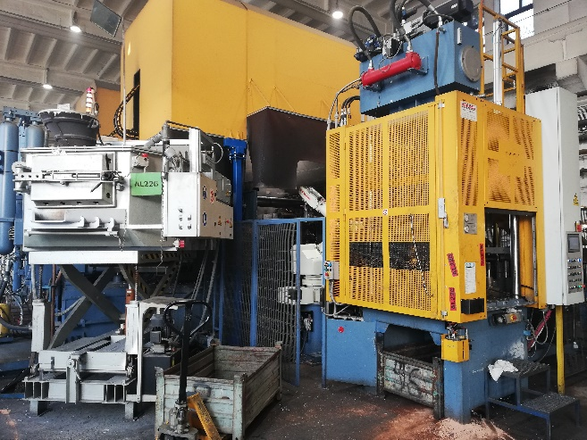
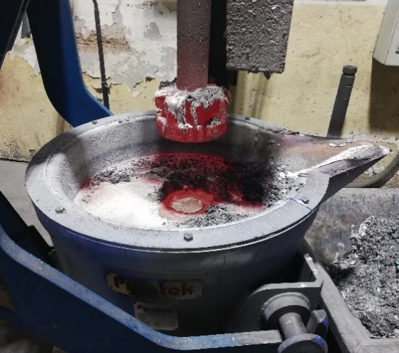
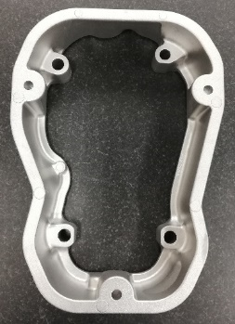
Aplikační část
Charakteristika materiálu a odlitku (AlSi9Cu3(Fe))
Technologický postup výroby a zpracování slitiny
Studium účinnosti rafinace na jednotce FDU v závislosti na opotřebení grafitových komponentů
Vyhodnocení provozních experimentů
Návrhy opatření

Slide 6
Použité metody
Sběr, shromažďování a zpracování dat z odborné literatury
Hodnocení chemického složení použité hliníkové slitiny
Použití metody odplynění slitin hliníku pomocí FDU jednotky
Sběr dat z provozních podmínek jednotlivých taveb pomocí podtlakové zkoušky
Vizuální hodnocení řezu vzorků ztuhlých ve vakuu
Hodnocení účinnosti odplyňovacího rotoru vzhledem k jeho opotřebení
Sledování průběhu poklesů teploty taveb jednotlivých sérií

Slide 7
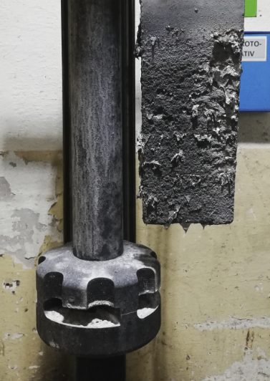
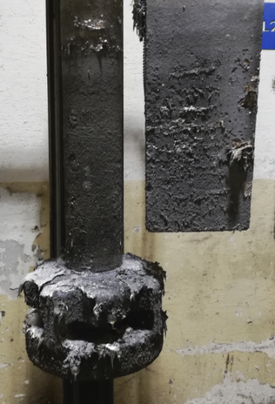
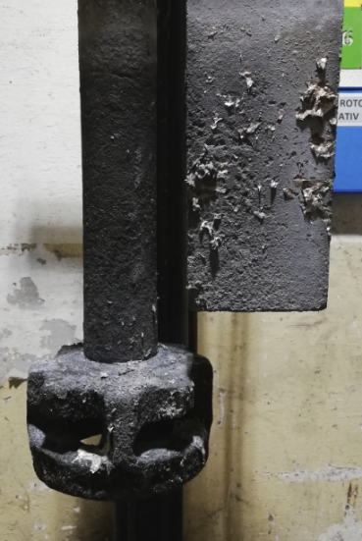
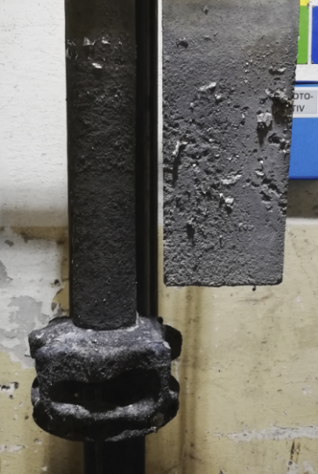
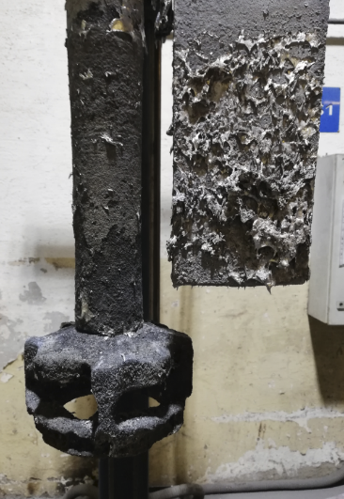
Cykly opotřebení rotoru 0 % - 100 %
a) opotřebení rotoru 0 % (počet cyklů 0x)
b) opotřebení rotoru 25 % (počet cyklů 360x)
c) opotřebení rotoru 50 % (počet cyklů 651x)
d) opotřebení rotoru 75 % (počet cyklů 878x)
e) opotřebení rotoru 100 % (počet cyklů 1152x)

Slide 8
Dosažené výsledky
Vyhodnocení celkem 42 taveb, jenž představovalo 5 sérií experimentů
Výsledky chemického složení hliníkové slitiny, jenž odpovídali normě.
Výsledky podtlakové a vizuální řezové zkoušky ( problematika s vlhkostí rotoru u první série experimentů)
Výsledky účinnosti odplyňovacího rotoru FDU jednotky
Výsledky poklesů teplot taveb jednotlivých sérií

Slide 9
Výsledky chemické analýzy

Slide 10
Výsledky účinnosti odplynění experimentů série 0 %
Vlhký rotor, nedostatečná účinnost odplynění

Slide 11
Účinnost odplyňovacího rotoru vzhledem k jeho opotřebení

Slide 12
Pokles průměrných teplot jednotlivých sérií

Slide 13
Přínos práce
Zmapování současného stavu rafinačního procesu
Možnost navázání dalších generací na práci
Provedena analýza současného procesu, zmapována problematika

Slide 14
Závěrečné shrnutí
Cíl bakalářské práce byl splněn
Výsledky práce přinesly jistá data, se kterými lze dále pracovat
Lze vyhotovit další práci například s použitím jiného rotoru a porovnat výsledky s touto
DODAVATELÉ ROTORŮ: FOSECO, PYROTEK, MAMMUT

Slide 15
Odpovědi na doplňující otázky oponenta
Jaký další postup by autor doporučil pro studium odplynění hliníkových tavenin v provozních podmínkách?
Charakterizujte eutektickou teplotu
Definujte mikrostaženinu
Jak dlouho, vycházejte ze Stoklesova zákona, budou ze dna kelímku pro tlakové lití na slévárně MJ vyplouvat bubliny vodíku o průměrech 5, 1 a 0,1 mm. Odpovídají tyto časy podle Vašeho názoru reálným podmínkám?

Slide 16
Odpovědi na doplňující otázky oponenta
Ve shrnutí teplotních ztrát na str. 38 by bylo dobré uvažovat také o trvání jednotlivých operací: odpich, transport k FDU, rafinace na FDU, transport k UP. O jaké intervaly se jedná, alespoň rámcově v minutách?
V návrzích opatření doporučujete optimalizovat předehřev rotoru a testovat jiné rotory. Jaké další možnosti studia odplynění hliníkových slitin byste navrhoval?

Slide 17
Děkuji za pozornost

